Slide 1
Základní deska angl: mainboard, motherboard
Maturitní otázka č.5 z informatiky

Slide 3
Definice a umístění
Základní hardware většiny PC
Fyzicky reprezentována deskou plošných spojů s mnoha elektronickými obvody a konektory pro připojení dalších komponent a periferií počítače.
Hlavním účelem je propojení jednotlivých součástek PC do fungujícího celku a poskytnutí jim elektrické napájení.
Postupem času se funkce ZD rozšiřovala a začala se do ní integrovat i zařízení, která musela být dříve zvlášť.
Tradičně se spojuje šroubky se stěnou skříně tak, aby panel pro připojení periferií zapadl do připravených otvorů na zadní straně skříně.

Slide 4
Form Factor – velikost a uspořádání ZD
ATX – vytvořen firmou Intel v roce 1995. Dnes patří k nejpoužívanějším.
microATX – zmenšená verze ATX. O 25 % kratší. Obsahuje méně rozšiřujících slotů. Dnes patří k nejpoužívanějším zejména v kancelářských počítačích.
BTX (Balanced Technology Extended) – vytvořen firmou Intel. Měl nahradit ATX, ale příliš se neujal. Lepší chlazení a napájení.
Mini-ITX – velmi malé. Malá rozšiřitelnost. Používá se převážně pro multimediální centra. Od firmy Via.
Další:
PC/XT – vytvořen firmou IBM. První deska pro domácí počítače. Vzhledem k tomu, že měla otevřenou specifikaci, tak bylo vyráběno mnoho jejích klonů a stala se de facto standardem.
AT form factor (Advanced Technology) – vytvořen firmou IBM. Následovník PC/XT a předchůdce ATX. Velmi populární za éry procesorů Intel 80386.
Baby AT – zmenšená varianta AT.
ETX – používán v embedded počítačích.
FlexATX
LPX
NLX – nízkoprofilová základní deska. Vytvořena v roce 1997.

Slide 6
ZD většinou obsahuje
Patici či konektor pro procesor
Čipovou sadu (sestávající z čipů North a South Bridge)
Čip pro vstupy a výstupy (Super I/O) – řídí pomalá rozhraní periferií
ROM BIOS (Flash ROM)
Patice pro paměťové moduly RAM (DIMM/SIMM/RIMM )
Sběrnice (FSB(HT,QPI)/PCI(-e)/AGP/FireWire/SATA/USB/ISA)
Regulátor napětí pro procesor
Baterii

Slide 7
Čipová sada (chipset)
V ní jsou zabudovány nejdůležitější integrované obvody.
Většinou v podobě 2 čipů – Northbridge a Southbridge.
Součástí čipové sady je rozhraní pro procesor, řadič pamětí, řadič sběrnice a řadiče vstupů a výstupů.
Určuje na jaké rychlosti procesor bude možné provozovat, jak rychlé budou sběrnice a jaký typ pamětí budete moci použít.
Čip North Bridge je tak nazván proto, že jeho hlavním úkolem je propojení procesorové sběrnice (FSB) se sběrnicemi pro grafiku (PCI-e/AGP), operační paměť a spojení s celým jižním můstkem.
Čip South Bridge spojuje severní můstek se sběrnicemi PCI, USB, SATA; dále řídí power management a zajišťuje služby BIOS.

Slide 8
Sběrnice (bus)
Srdce každé ZD.
Skupina vodičů, pomocí které jsou data přenášena z jedné součástky do druhé.
Obvykle nalezneme 3 sběrnice, které se řadí hierarchicky podle rychlosti:
FSB – procesorová sběrnice Front Side Bus
nejrychlejší sběrnice systému, tvořící páteř základní desky a čipové sady (až 1600 MHz při propustnosti 12,8 GB/s)
je využívána procesorem k načítání a ukládání informací z/do pamětí cache, systémové paměti či North Bridge.
PCIe / AGP – grafické sběrnice spojené s North Bridgem
PCIe (1x až 16x) je nová implementace sb. PCI – propustnost až 8 GB/s; dnes již vytlačuje i původní PCI
AGP (1x až 8x) je starší rozhraní pracující s frekvencemi až 533 MHz při propustnosti 2,1 GB/s
PCI – pro připojení periferií, rozšiřujících karet apod.
- pro domácí počítače má rychlost 33 MHz, pro servery 66 MHz
- je připojena k South Bridge

Slide 10
Nová řešení Intel a AMD
FSB jako hlavní „dálnice“ svou nedostatečnou rychlostí omezovala výkon nových CPU a GPU
Intel: pomalou FSB sběrnici nahradila vnitřní sběrnice QPI (QuickPath Interconnect), která spojuje procesor a I/O Hub (operační paměť popř. i grafická karta jsou přímo připojeny k procesoru – redukce funkce Northbridge)
Max. přenosová rychlost 25,6 GB/s (2x FSB)
AMD: podobné řešení (přišlo s ním jako první v roce 2001) – sběrnice HyperTransport
Současná verze HT 3.0 poskytuje přenosovou rychlost 28,8 GB/s
Obě technologie se používají i na propojení vlastních fyzických jader procesoru.

Slide 11
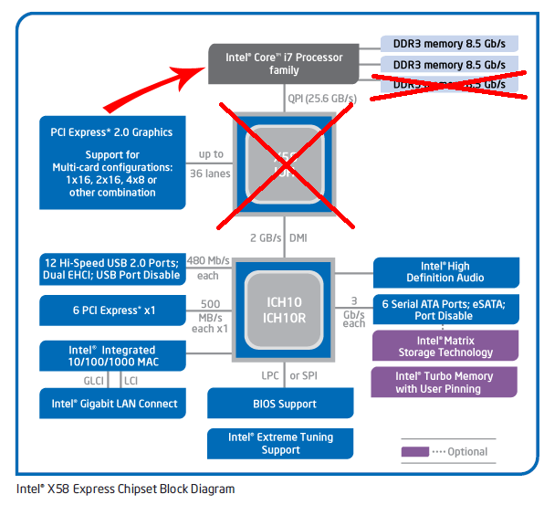

Slide 13
Zařízení, která se do ZD integrují
Zvuková karta
Grafická karta – zejména u kancelářských počítačů a notebooků
Síťová karta
Input/Output čip
Řadiče pevných disků

Slide 14
BIOS
= Basic Input Output Systém
Program umístěný v paměti ROM (typu CMOS nebo Flash) – uchovává informace o všech součástech hardwaru a také systémové hodiny
Funguje jako „tlumočník“ mezi hardwarem a OS, který zavádí
Nastavení se provádí vstupem do „Setupu“ před nabootováním OS
CMOS je napájen z malé 3V baterie umístěné na ZD, jejímž vyjmutím se všechna nastavení BIOS ruší na defaultní.

Slide 15
Konektory pro další zařízení
Interní – na ploše ZD | Externí – na zadním panelu ZD
(S)ATA – diskové jednotky | USB
FLOPPY | PS/2
USB | FireWire
FireWire | eSATA
LED diody skříně | D-SUB = VGA
Napájecí, pro ventilátory | DVI
 | HDMI
 | LAN
 | COM, LPT
 | Konektory zvukové karty

Slide 16
Jak vybrat základní desku
Špatnou volbou ZD si můžete přivodit problémy do budoucna kvůli případnému upgradu některé komponenty – zajímá nás především účel počítače
Všeobecně platí přímá úměra: výkon a výbava/cena
Velikost a druh – řídíme se možnostmi skříně
Nejpoužívanější: *ATX, BTX, Mini-ITX
Volba procesoru – AMD/Intel a odpovídající druh Socketu (patice)
Intel: 478, BGA, 775, 1156, 1366; AMD: 754, 940, A, AM2, AM2+, AM3
Volba čipové sady – důležité je sladit výkon čipsetu s výkonem procesoru, grafické karty
Čipsety: AMD, nVidia GeForce, nVidia nForce, Intel
Požadovaná výbava
Např.: porty (USB 2.0,3.0, FireWire, WLAN); podpora funkcí RAID, Crossfire, SLI; počet, druh a velikost RAM; sloty (PCI-e, SATA II); integrovaná grafická či zvuková karta;…

